Slide 1
UD IV. GENÈTICA. IV. 3. Dels gens a les proteïnes
El codi genètic
Les proteïnes estan formades per 20 aminoàcids, però just existeixen 4 bases nitrogenades.
Llenguatge d’1 sola base, serviria per llegir 4 aminoàcids.
Llenguatge de 2 bases, serviria per 8 aminoàcids
Llenguatge format per 3 bases serveix per 64 aminoàcids.
Als grups de 3 bases s’els hi diu codon. Com que just hi ha 20 aa. Es diu que el llenguatge és redundant.

Slide 2
UD IV. GENÈTICA. IV. 3. Dels gens a les proteïnes
El codi genètic
El llenguatge de traducció de l’ADN en proteïnes es basa en paraules formades per tres lletres: codon
Es va establir en el anys 60
El codi genètic és vàlid per tots els organismes: dels més senzills al més complexes.

Slide 3
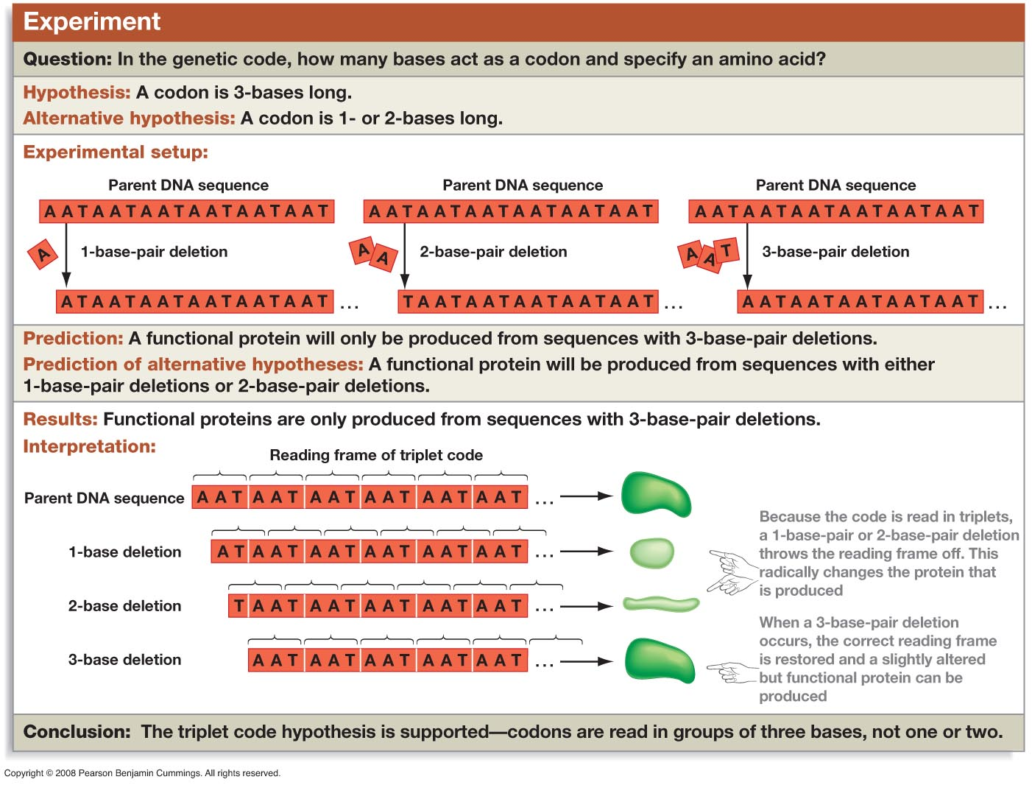

Slide 4
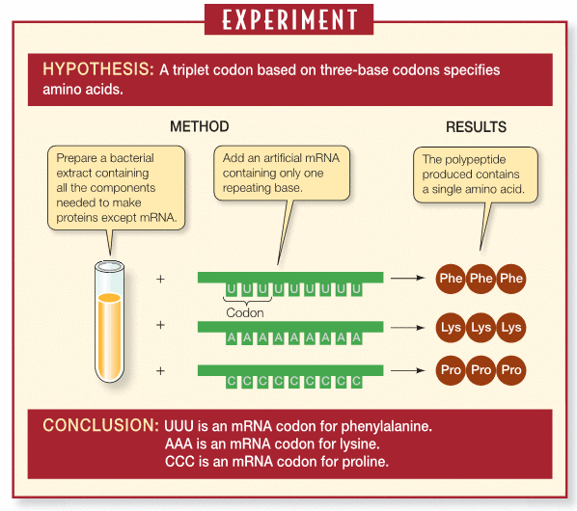

Slide 5
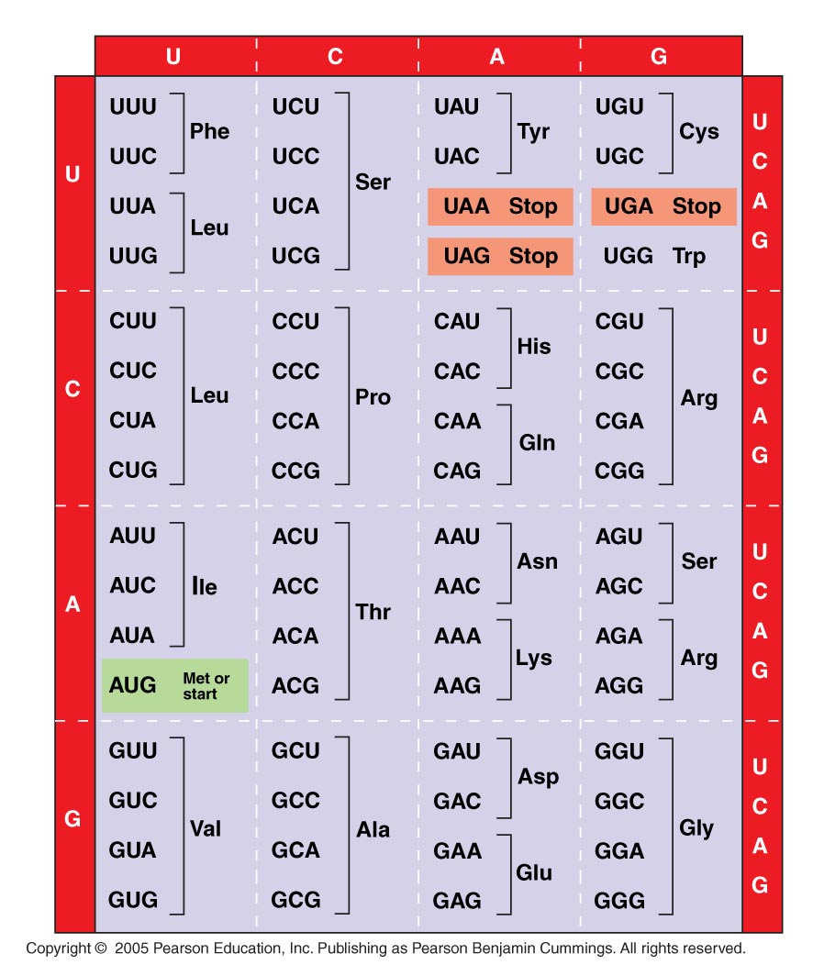
LE 17-5
Second mRNA base
First mRNA base (5′ end)
Third mRNA base (3′ end)

Slide 6
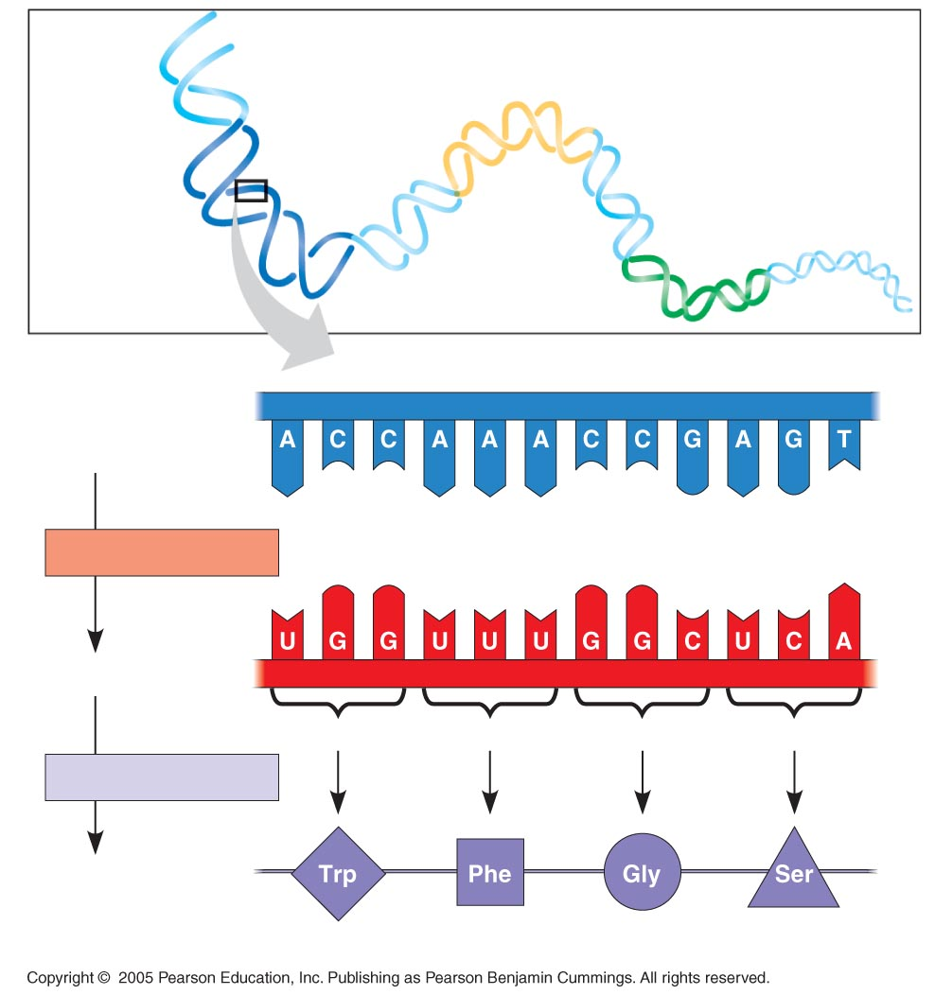
LE 17-4
Gene 2
DNA
molecule
Gene 1
Gene 3
DNA strand
(template)
3′
5′
TRANSCRIPCIÓ
mRNA
5′
3′
Codon
TRADUCCIÓ
ProteÏna
Amino acid

